Slide 1

UỶ BAN NHÂN DÂN XÃ XUÂN HƯNG
TRƯỜNG MẦM NON XUÂN TRUNG
Lĩnh vực: Phát triển ngôn ngữ
Chủ đề: Nghề nghiệp
Đề tài: Làm quen chữ cái u, ư
Lứa tuổi: 5 – 6 tuổi
Thời gian: 30- 35 phút
Giáo viên: Ngô Thị Duyên
HỘI THI GIÁO VIÊN DẠY GIỎI CẤP TRƯỜNG

Slide 2


Khảo sát

Slide 3


Slide 4




Slide 5
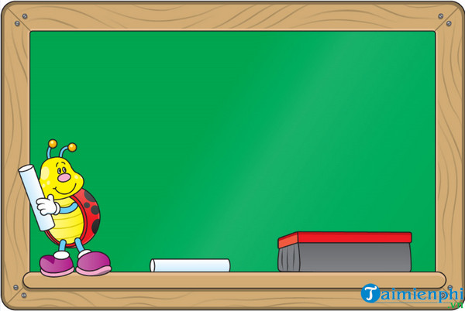


Slide 6




Slide 7

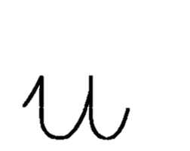


Slide 9


Slide 10
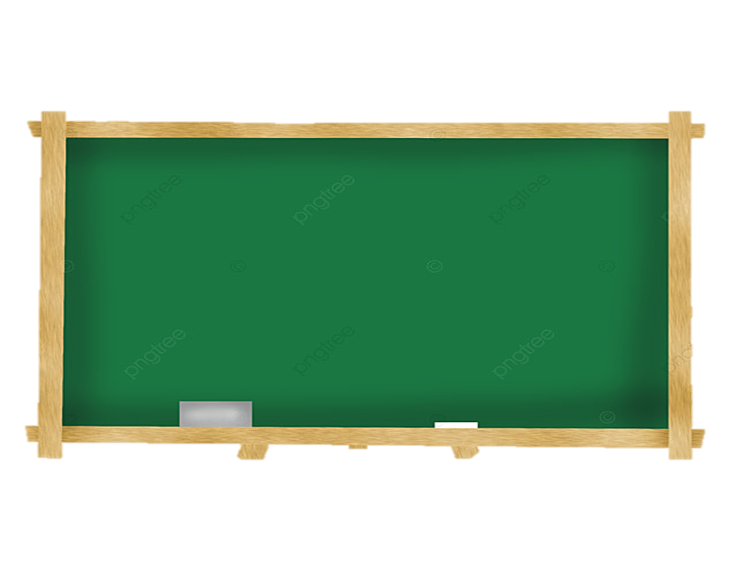
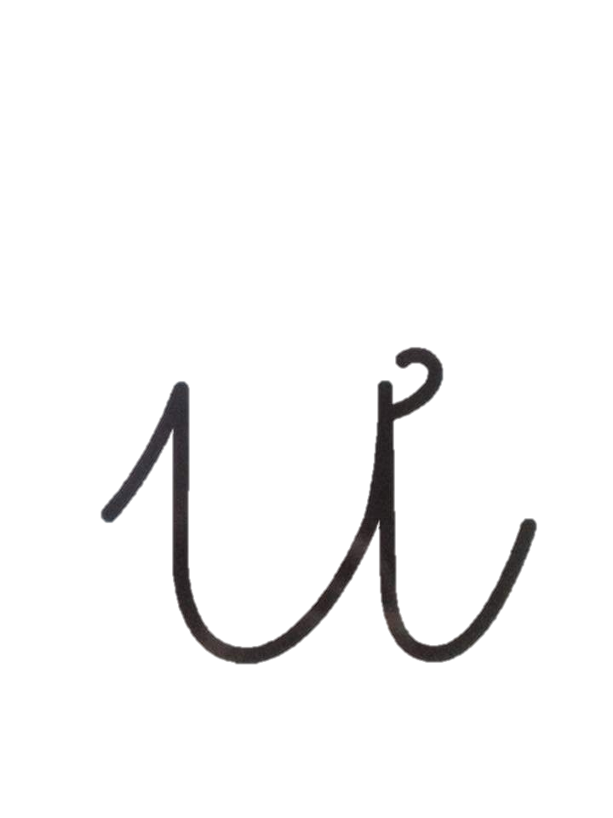


Slide 11


Điểm giống nhau và khác nhau của chữ cái

Slide 12

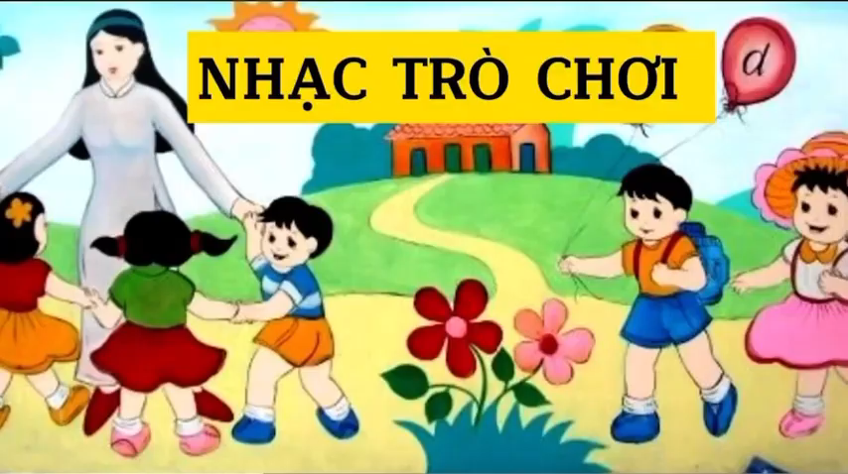
Trò chơi 1: Bé khéo tay

Slide 13
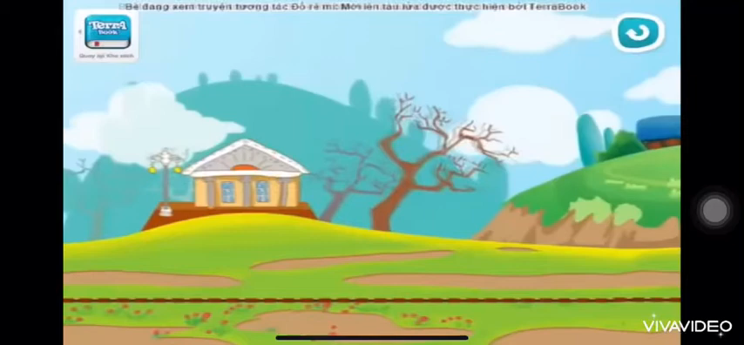
Trò chơi 2: Bé nhanh chân

Slide 14

Xin trân trọng cảm ơn các cô đã lắng nghe!

